Slide 1
NADAČNÍ FOND JEŠTĚŘICE
A
OBEC KYSELKA

Slide 2
8. ROČNÍK
ROZPUSTILÉHO KLÁNÍ
MEZI OBCEMI KARLOVARSKÉHO KRAJE
POŘÁDAJÍ dne 25. 5. 2024 od 14 hodin
HRY U HRANIC BEZ HRANIC

Slide 3
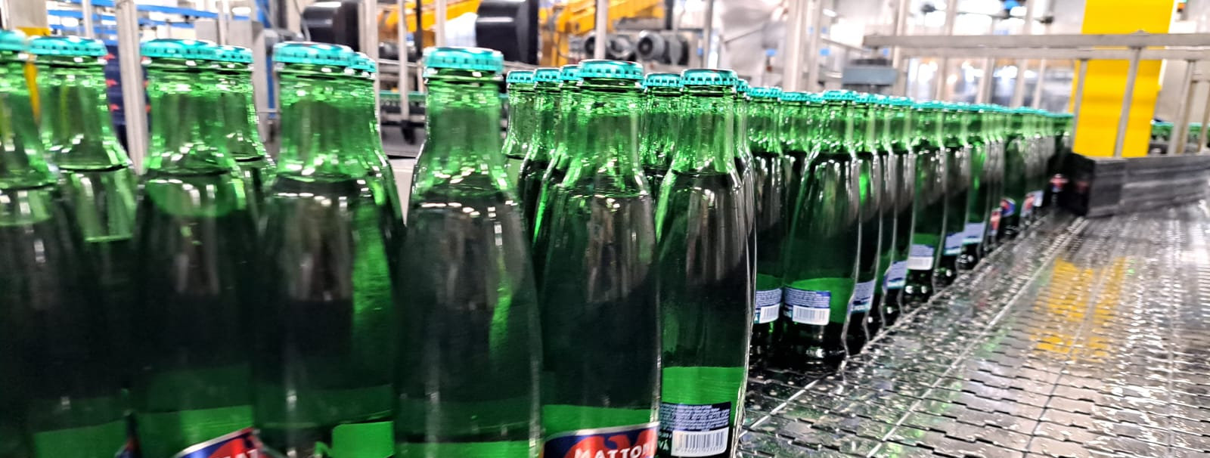
JEŠTĚTONKA UŽ NENÍ
aneb
JEŠTĚRKA V NÁS
LETOŠNÍ
TÉMA

Slide 4
V rámci
4 originálních soutěží
rozjedeme
vlastní
BUSINESS
S LÉČIVÝMI PRAMENY
Podobnost se slavnou Mattoni
je čistě náhodná!

Slide 5
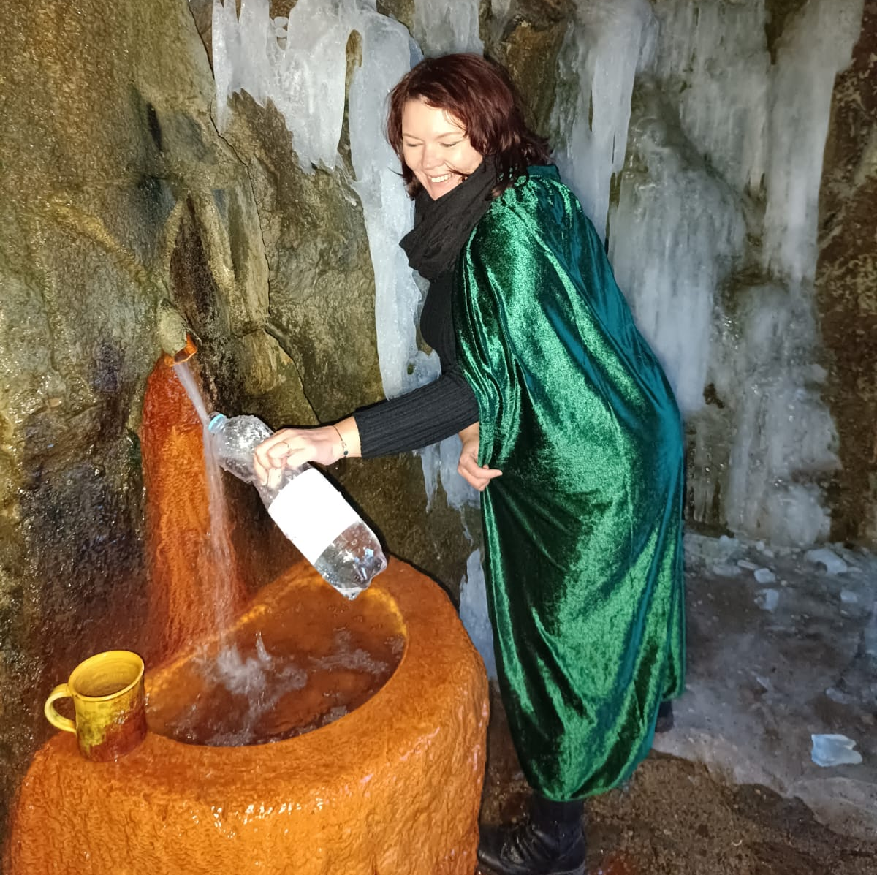
Nejdříve přistoupíme ke STÁČENÍ PRAMENE

Slide 6
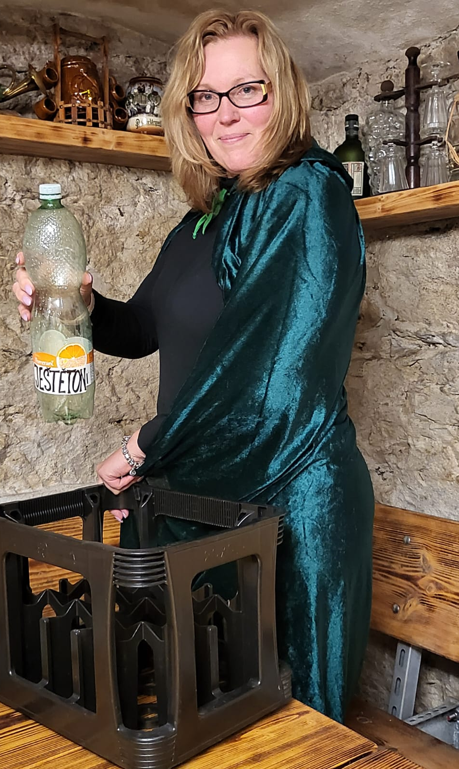
Jakmile je pramen v lahvi, musí LAHEV DO BASY

Slide 7
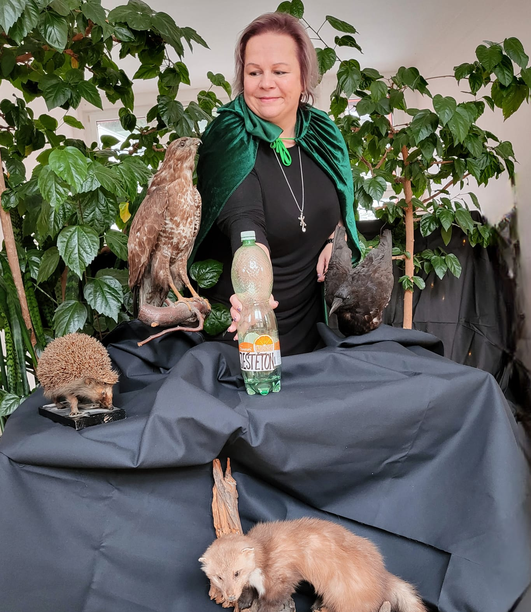
Úspěch produktu na trhu nám zabezpečí REKLAMA

Slide 8
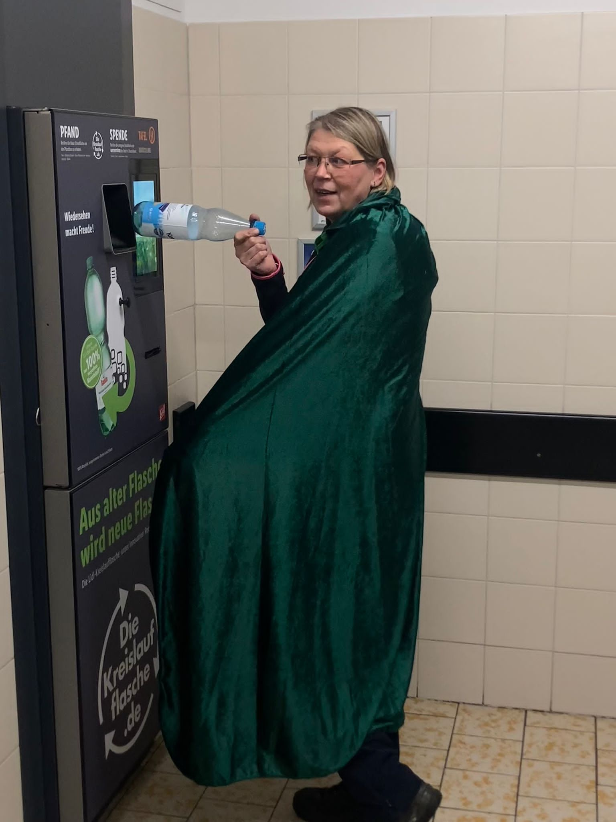
Jsme moderní společnost, proto myslíme i na VRATNÉ LAHVE

Slide 9
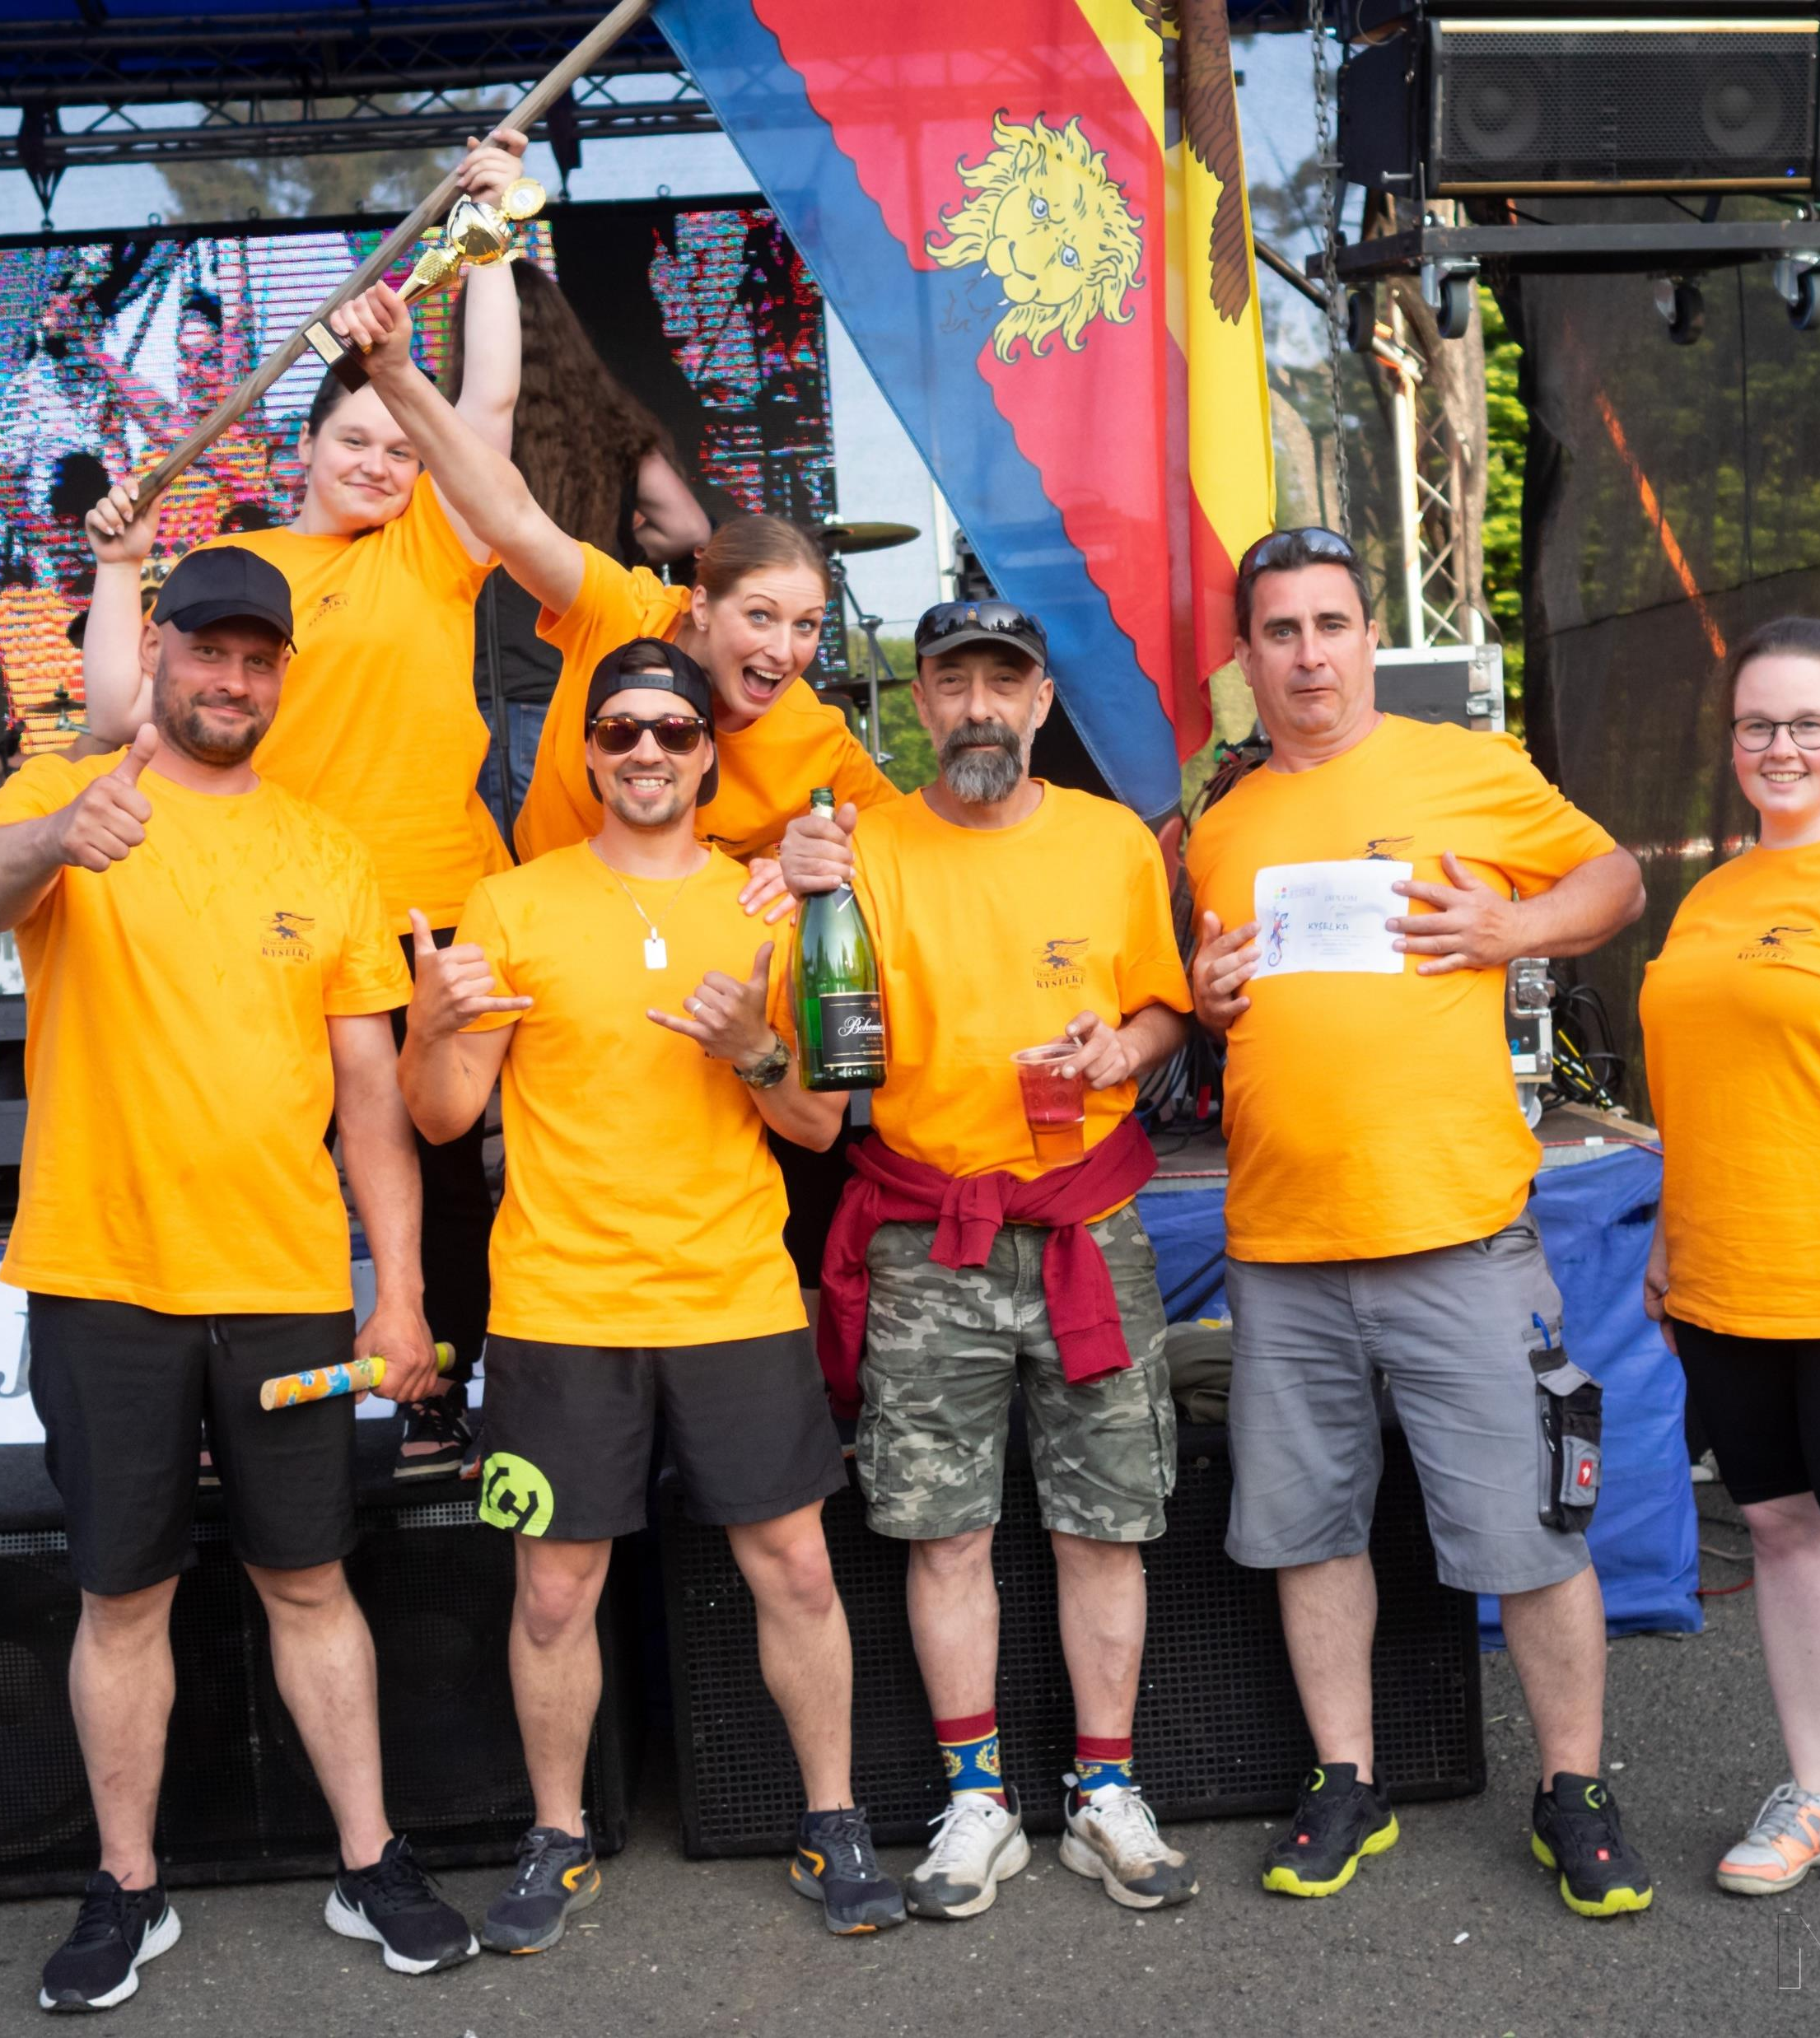
VÝHERCE OBDRŽÍ
hrdý titul vítěze
putovní štafetový kolík
pohár pro vítěze
do města/obce vítěze se přesune následující ročník HER U HRANIC BEZ HRANIC
v rámci klání bude probíhat také samostatná soutěž: BEST TÝM

Slide 10
Klání proběhne v areálu ONTARIO KYSELKA Po skončení her vypukne AFTERPARTY s kapelou BLUECARAVAN V případě zájmu bude soutěžícím umožněno bezplatné ubytování v kempu!

Slide 11
Přihlašování spustíme od 1. 3. 2024 Počet týmů, který se Her může účastnit je omezený, proto platí základní pravidlo: KDO DŘÍV PŘIJDE…… Do předmětu přihlášky uvést: Přihláška HUHBH 2024 – název obce Přihláška obsahuje: - vůli obce/města k účasti - jméno lídra týmu a kontakt na něj
PŘIHLÁŠKY
ZASÍLAT NA:
nf.jesterice@gmail.com

Slide 12
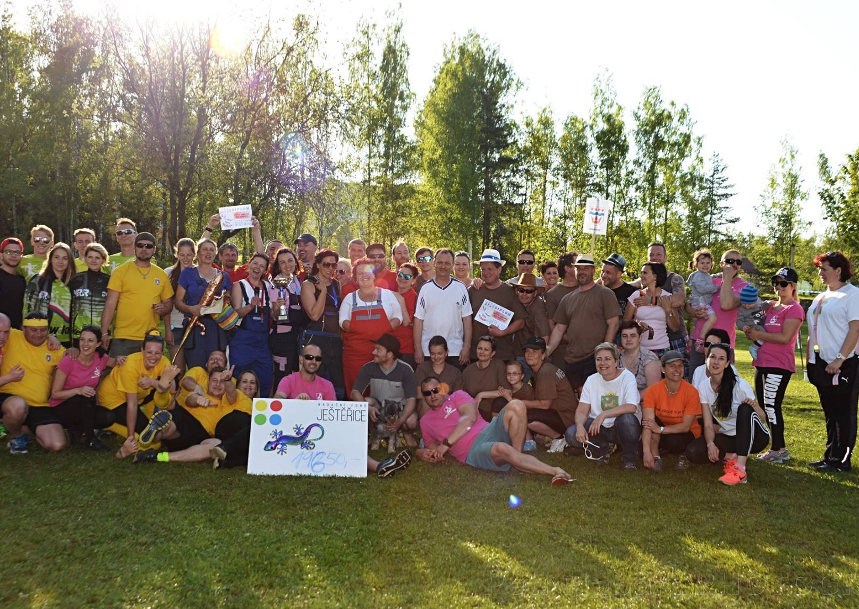
TÝMY
Přihlásit se může tým jakéhokoliv města či obce Karlovarského kraje
Tým musí být složen ze 7 členů (min. 2 ženy)
Jednotliví členové týmu musí být starší 16 let
Maximální kapacita všech týmů je 8

Slide 13
Po ukončení přihlašování obdrží lídr: - pokyny k úhradě - informace k parkování, časům nástupu, ubytování apod.
STARTOVNÉ
700 KČ/tým

Slide 14
PREZENTACE A REPREZENTACE
Týmy si připraví prezentaci
obce
Každému týmu bude přidělena unikátní barva
Propagační materiály, předměty i osoby jsou vítány
Kreativitě se meze nekladou
Podrobné informace budou uvedeny e-mailu lídrům

Slide 15
TĚŠÍME SE NA VÁS
www.nadacni-fond-jesterice.cz

